Slide 1
UN FIORE PER TE … MAMMA

Slide 2
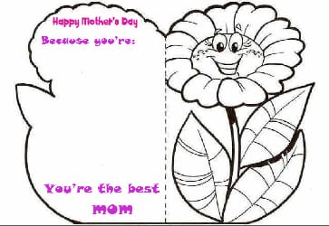

Slide 3
LISTEN…MOTHERS DAY SONG\HIP HOP DANCE

